Slide 1
POC 교육 자료

Slide 2
목차
1. POC 개요
2. POC 구성도
3. POC 장비 설정
- DPX
- AIPS
- WAF
4. POC 결과 보고
5. Q&A
6. 연구소 미러 테스트 환경

Slide 3
1. POC 개요

Slide 4
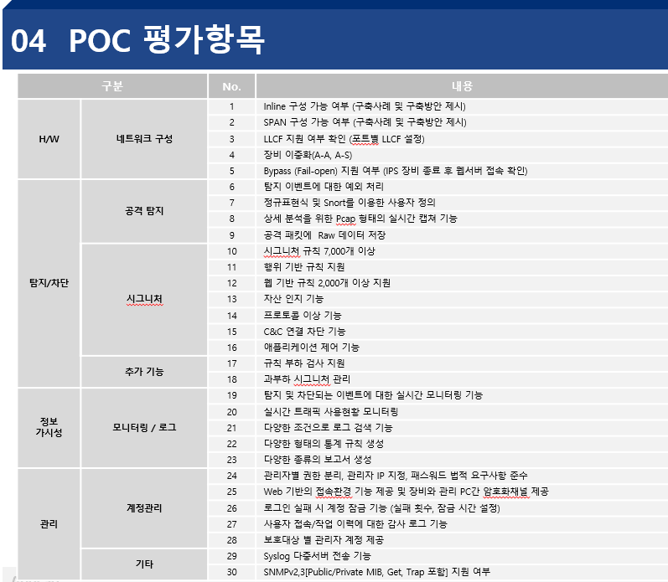
POC 개요
1-1. POC 란?
- POC는 실제 제품을 도입하기 전 기능을 검증하기 위한 과정을 의미
1-2. 준비 항목
POC 실제 제품의 기능을 검증할 수 있는 시나리오 자료 준비
시나리오 자료 중 불리한 항목에 대해서는 필터 후 고객사에 전달 필요.
미러 포트 케이블 확인 필요 (UTP or 1G 광 / 10G 광)

Slide 5
2. POC 구성도

Slide 6





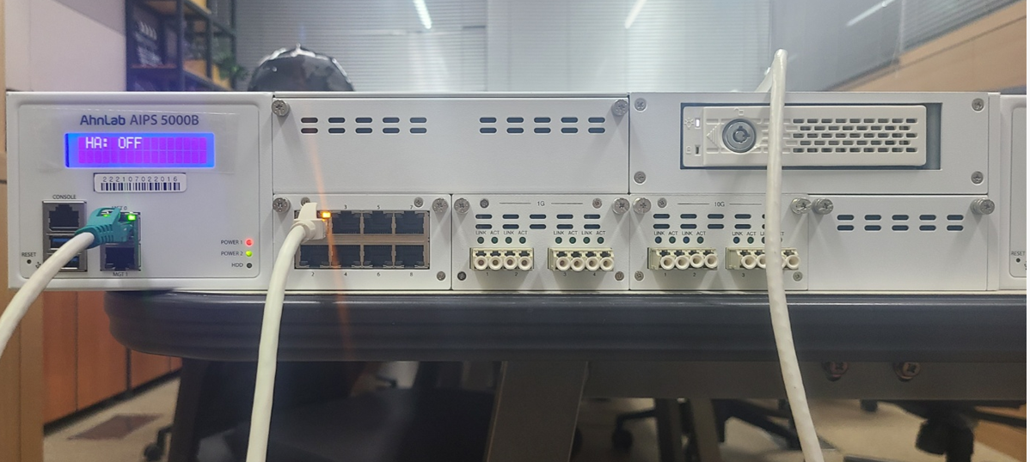
2. POC 구성도
기능 평가 구성도 (예시)
Network 장비에서 일방적으로 Tx Port를 이용하여,
Request/Response를 모두 밀어 주기 때문에 Mirror로 받는 포트 하나를 Bridge가 속한 Port 중 하나에 연결
TAP
eth0
Console
eth2
AIPS
[UP] L3-Switch
detector
미러 포트
inline
eth0
Console
eth2
DPX
Monitor
ctl0
Console
tp0
WAF

Slide 7
3. POC 장비 설정 (DPX)

Slide 8
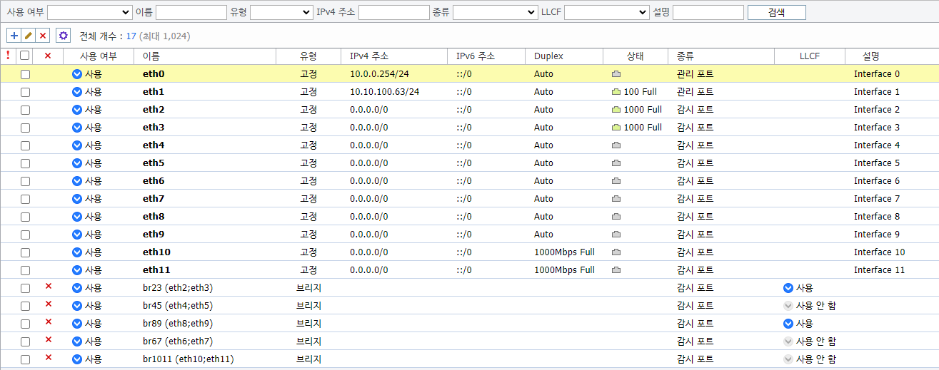
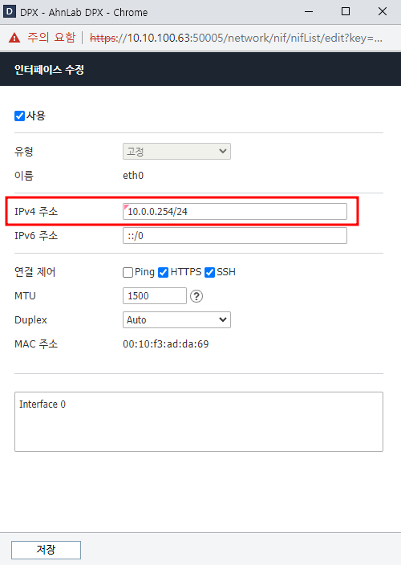
3. POC 장비 설정
3-1. DPX
> MGT 설정 (eth0)
- GUI) [Network] > [인터페이스] eth0 객체 더블 클릭 후, IPv4 주소 입력.

Slide 9
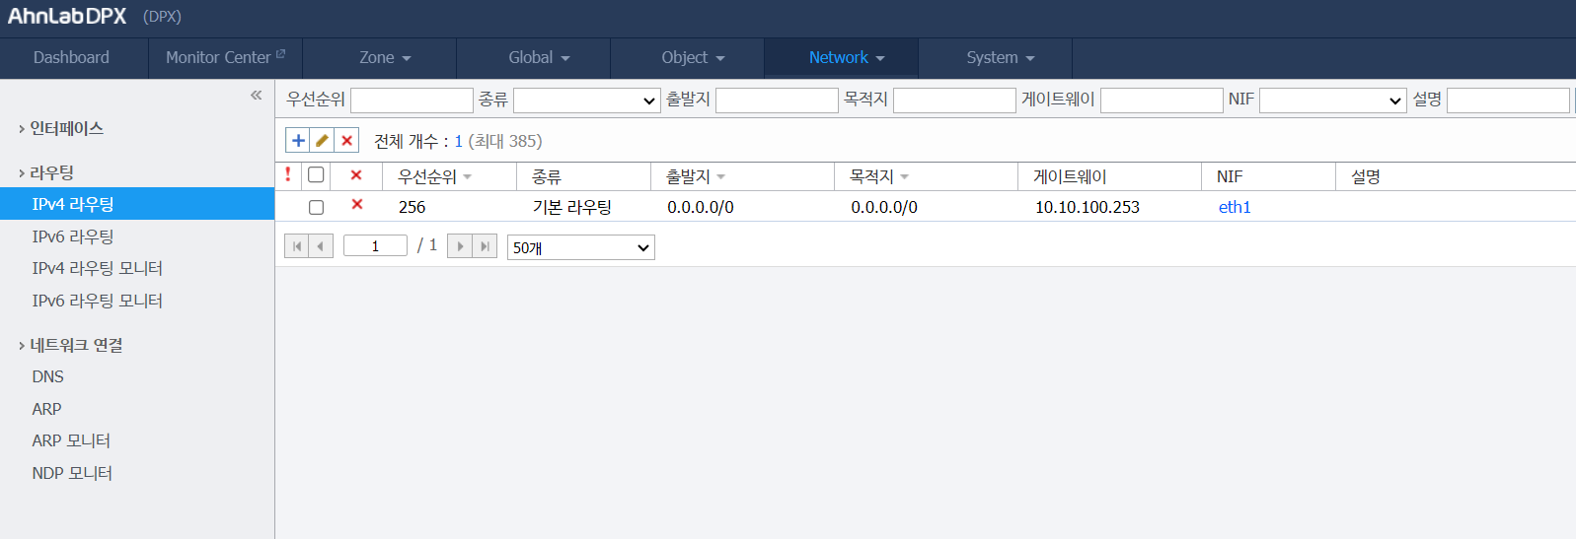
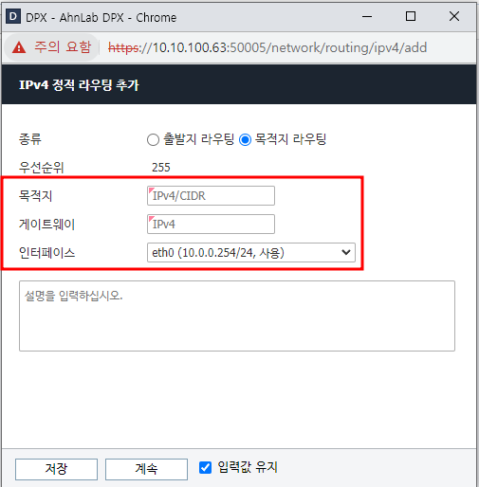
3. POC 장비 설정
3-1. DPX
> 라우팅 설정
- GUI) [Network] > [라우팅] > [IPv4 라우팅] “목적지/게이트웨이/인터페이스” 설정

Slide 10
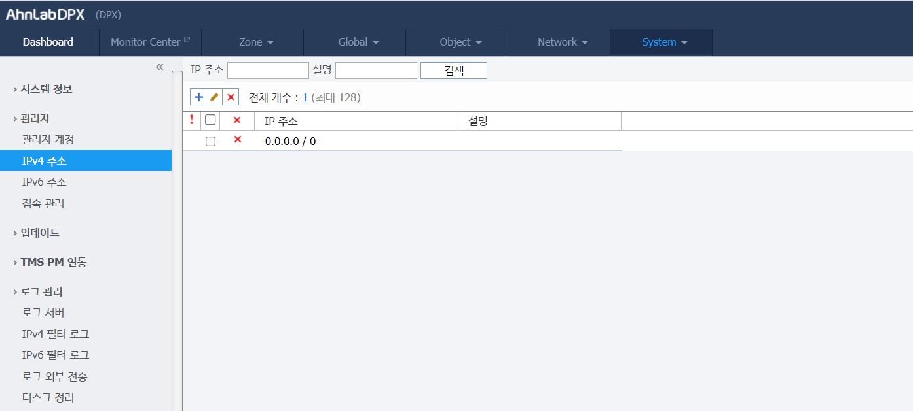
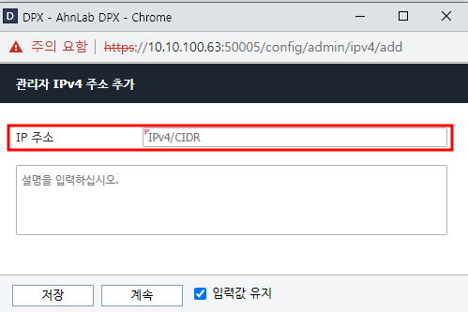
3. POC 장비 설정
3-1. DPX
> 관리자 Ipv4 설정
- GUI) [System] > [관리자] > [IPv4 주소] “관리자 Ipv4 주소” 설정

Slide 11
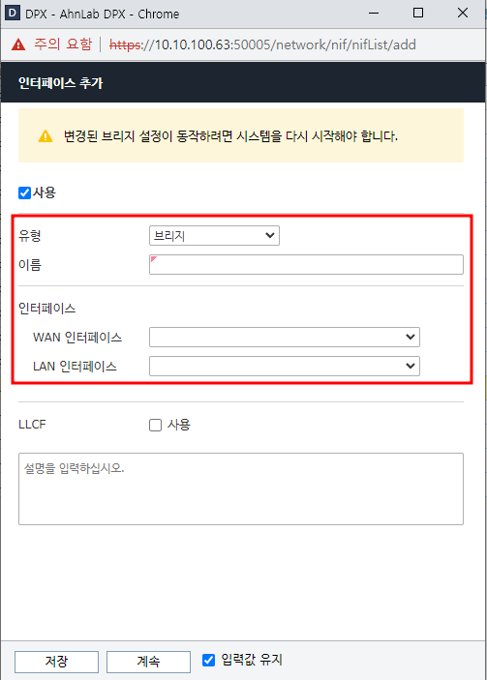
3. POC 장비 설정
3-1. DPX
> 인터페이스 설정 (미러 연결 포트)
- GUI) [Network] > [인터페이스] “유형/이름/WAN,LAN 인터페이스” 설정 (LLCF 설정은 비활성화)
- 예시) 유형 : 브리지 / 이름 : br23 / WAN : eth2, LAN : eth3

Slide 12
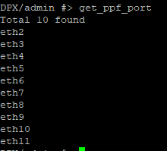
3. POC 장비 설정
3-1. DPX
> PPF 설정
- CLI) admin#> set_ppf_port_add 인터페이스명 (미러 연결 인터페이스 입력)
admin#> apply
system#> reboot
- PPF 설정 확인
CLI) admin#> get_ppf_port

Slide 13
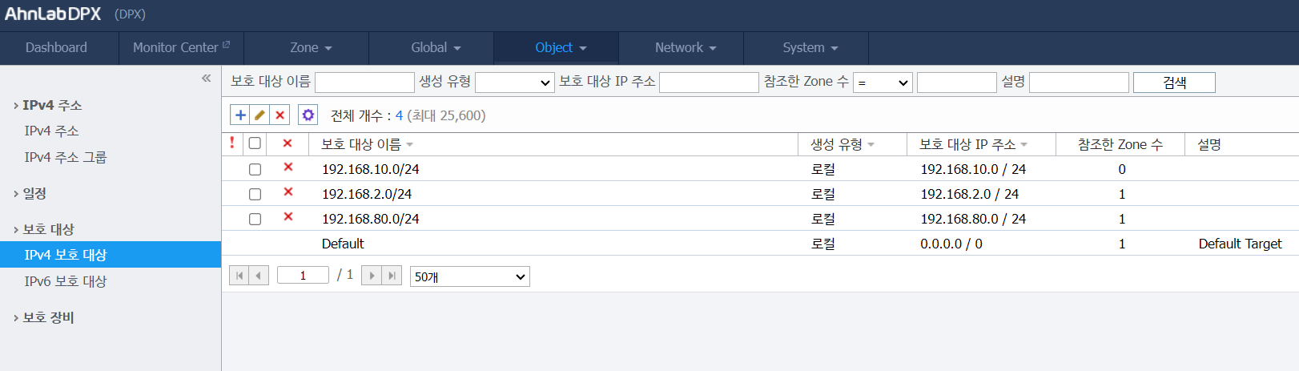
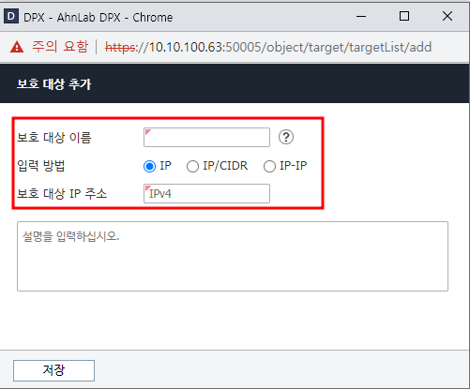
3. POC 장비 설정
3-1. DPX
> 보호대상 IPv4 설정
- GUI) [Object] > [보호 대상] > [IPv4 보호 대상] “보호 대상 이름/입력 방법/보호 대상 IP주소” 설정
- 별도 요청 없을 경우 Default 0.0.0.0/0 설정으로 진행 여부 고객 협의

Slide 14
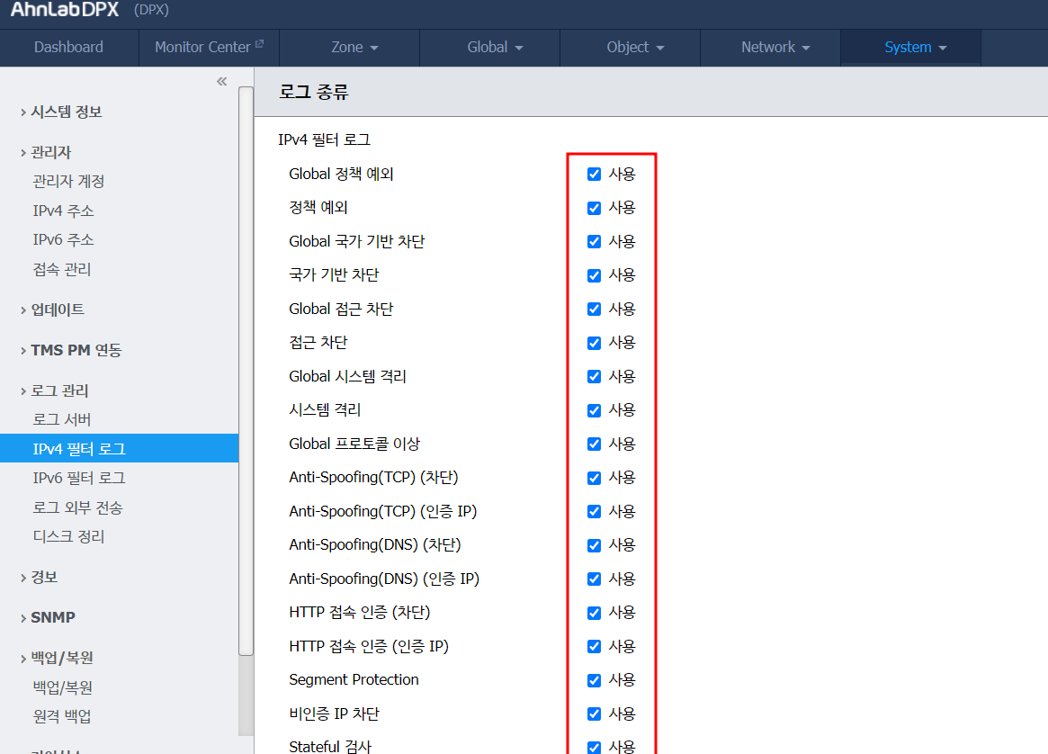
3. POC 장비 설정
3-1. DPX
> IPv4 필터 로그 설정
- GUI) [System] > [로그 관리] > [IPv4 필터 로그] “모든 로그 활성화” 설정

Slide 15
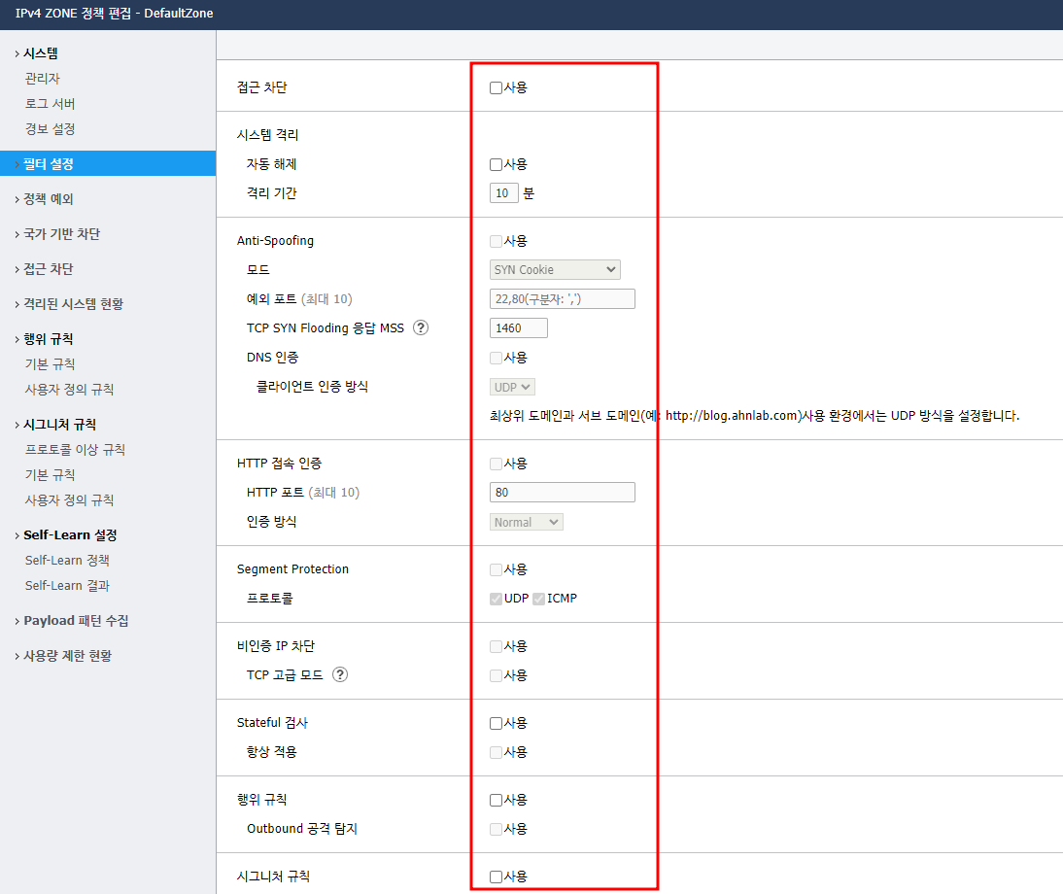
3. POC 장비 설정
3-1. DPX
> SecurityZone 필터 설정
- GUI) [Zone] > [Zone 관리] > [IPv4 Zone 관리] > [정책 편집] 필터 설정

Slide 16
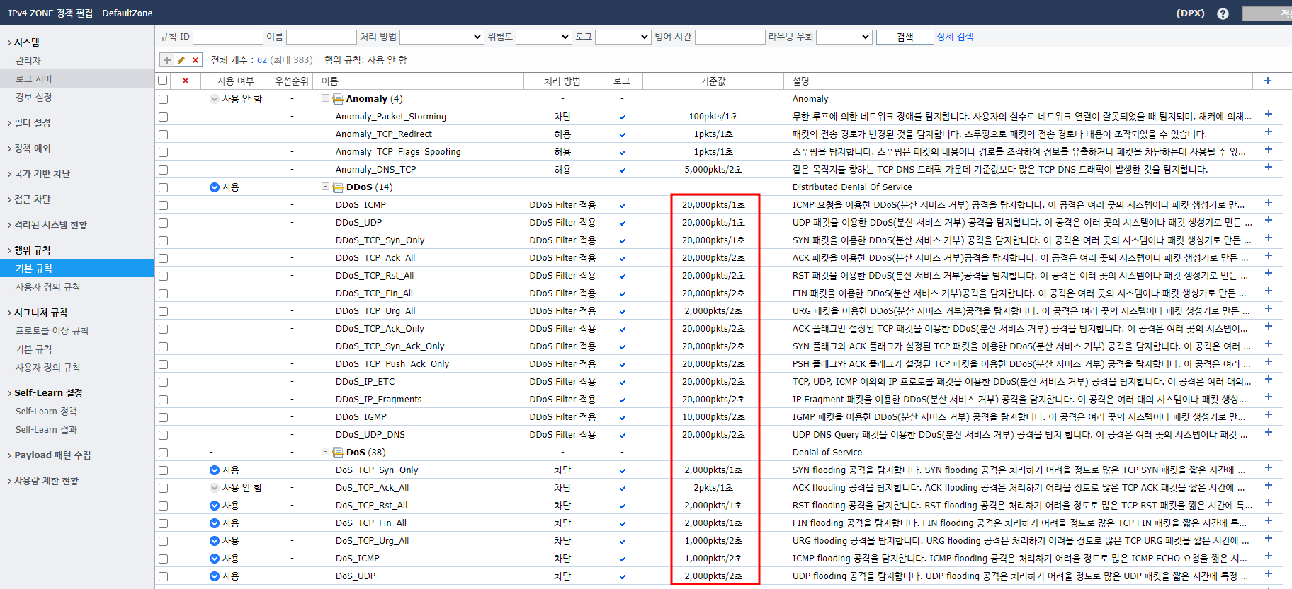
3. POC 장비 설정
3-1. DPX
> 행위 규칙 임계치 설정
- GUI) [Zone] > [Zone 관리] > [IPv4 Zone 관리] > [정책 편집] > [행위 규칙] > [기본 규칙] DDoS, DoS 임계치 수정

Slide 17
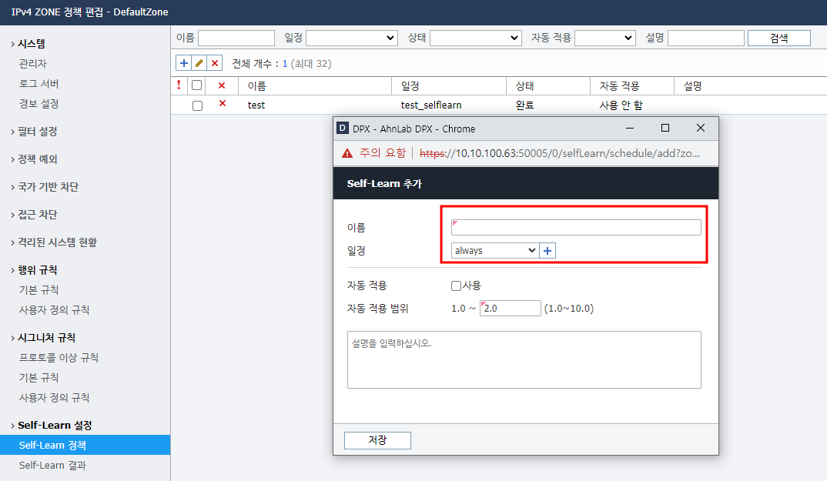
3. POC 장비 설정
3-1. DPX
> Self-Learn 설정
- GUI) [Zone] > [Zone 관리] > [IPv4 Zone 관리] > [정책 편집] > [Self-Learn 설정] > [Self-Learn 정책] “이름/일정“ 설정

Slide 18
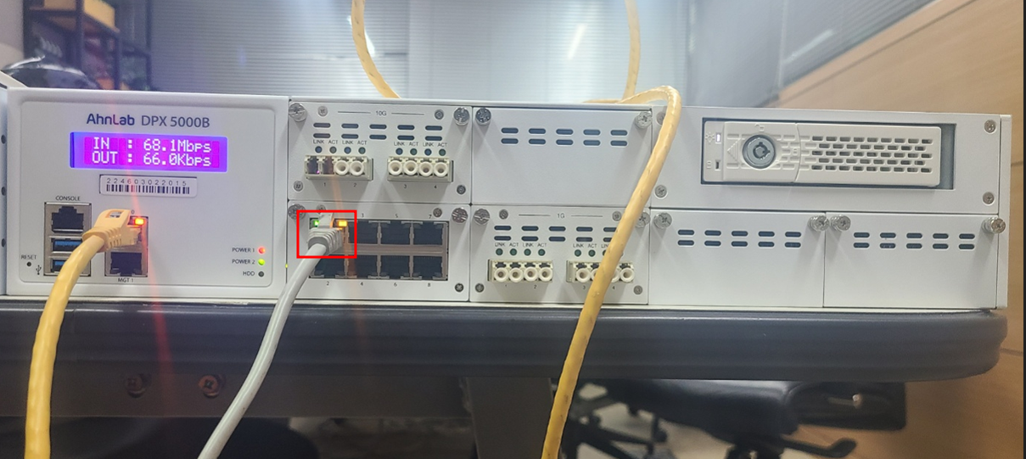
3. POC 장비 설정
3-1. DPX
> 미러 케이블 연결
스위치 미러 포트
케이블 eth2 포트 연결

Slide 19
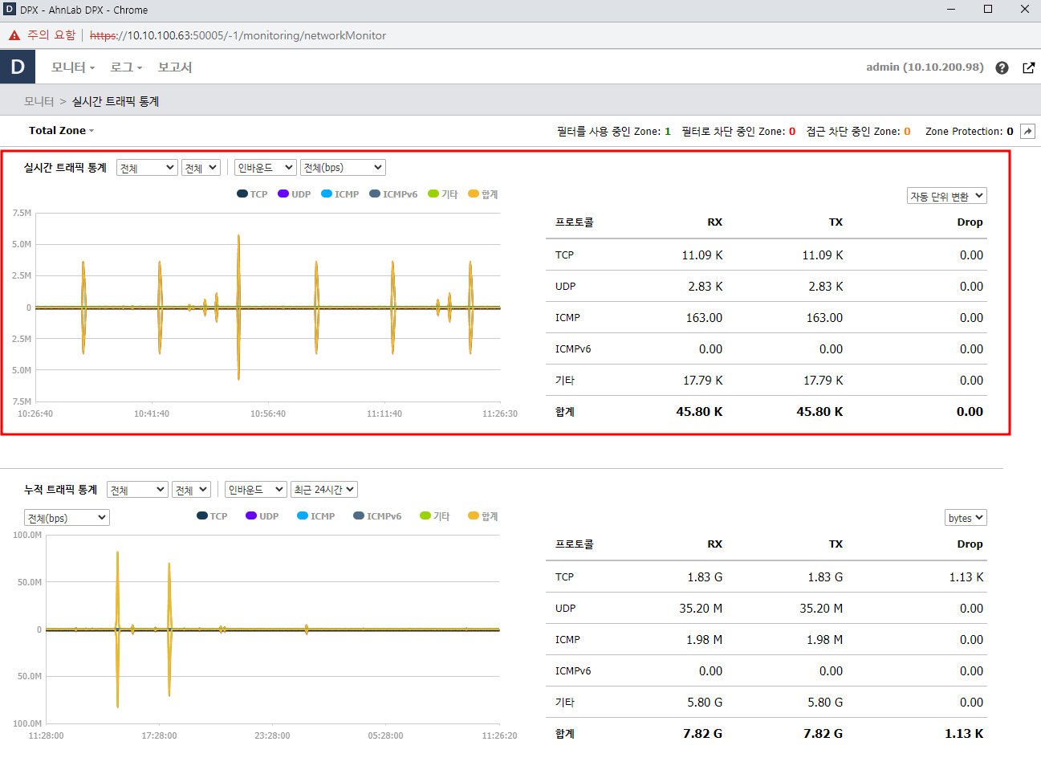
3. POC 장비 설정
3-1. DPX
> 트래픽 및 로그 확인
- GUI) [모니터] > [실시간 트래픽 통계] 트래픽 확인
실시간 트래픽 통계

Slide 20
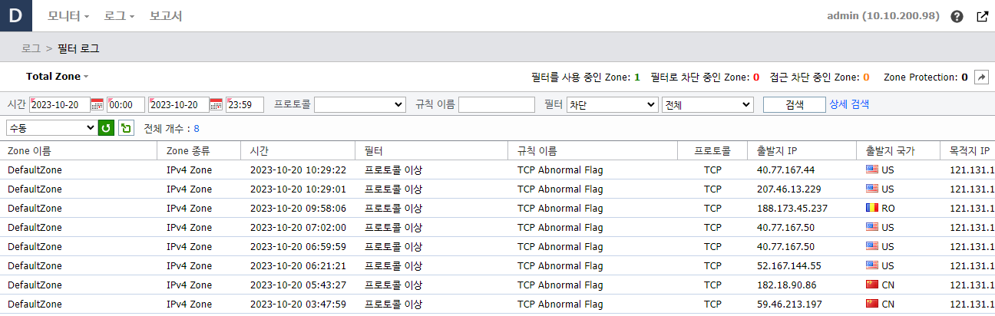
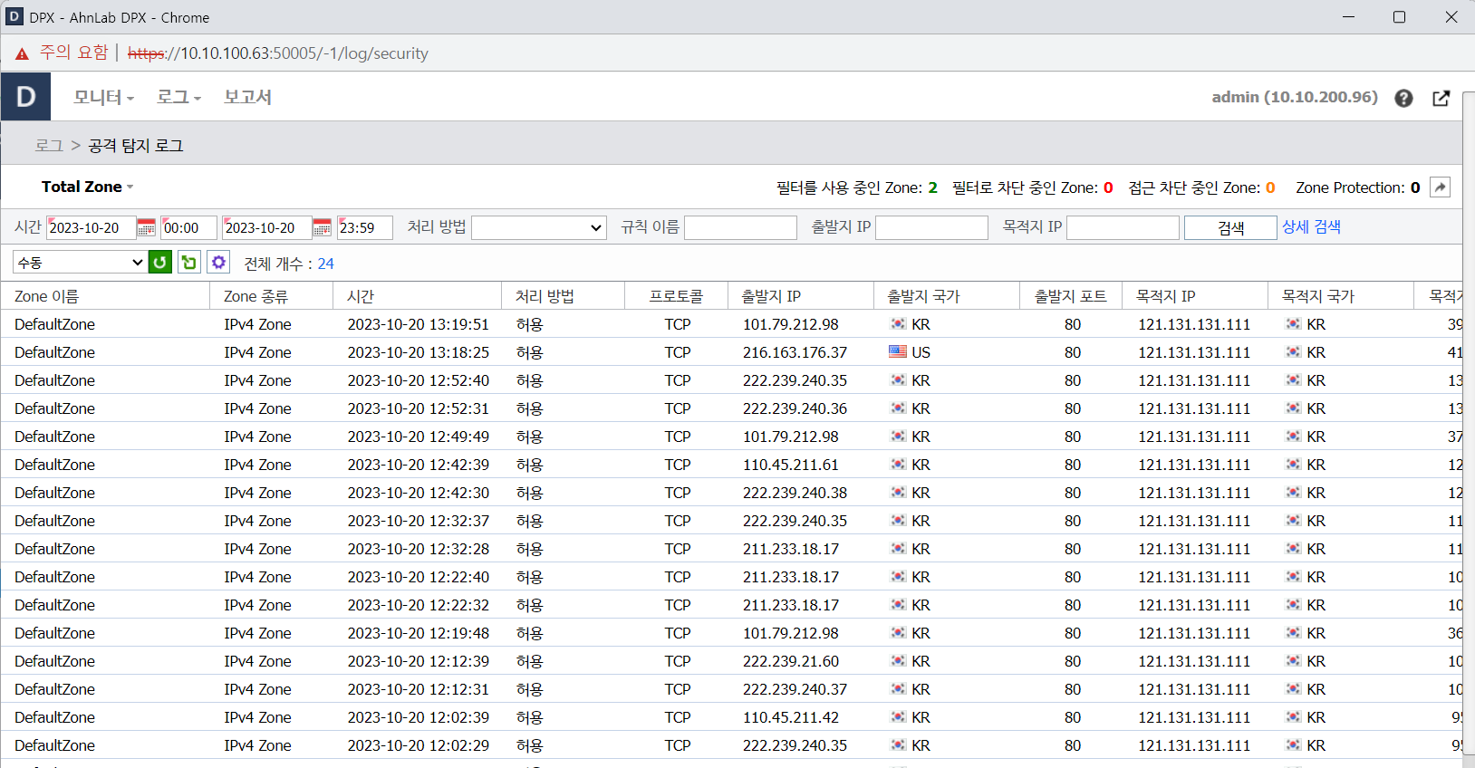
3. POC 장비 설정
3-1. DPX
> 트래픽 및 로그 확인
- GUI) [모니터] > [공격 탐지 로그, 필터 로그] 로그 확인
필터 로그
공격 탐지 로그

Slide 21
3. POC 장비 설정 (AIPS)

Slide 22
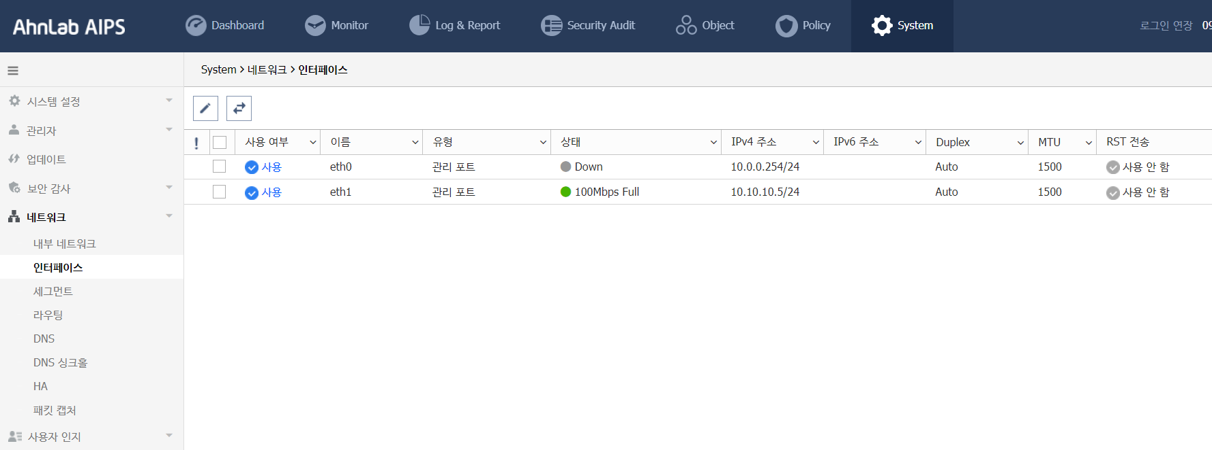
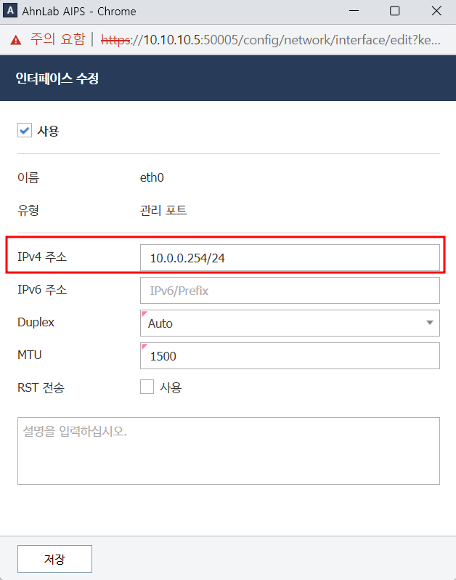
3. POC 장비 설정
3-2. AIPS
> MGT 설정 (eth0)
- GUI) [System] > [네트워크] > [인터페이스] eth0 객체 더블 클릭 후, IPv4 주소 입력.

Slide 23
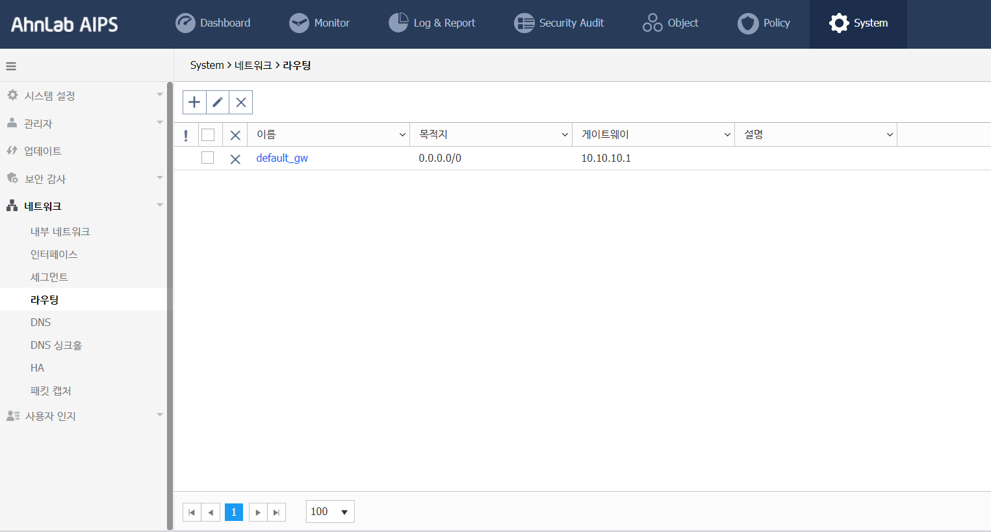
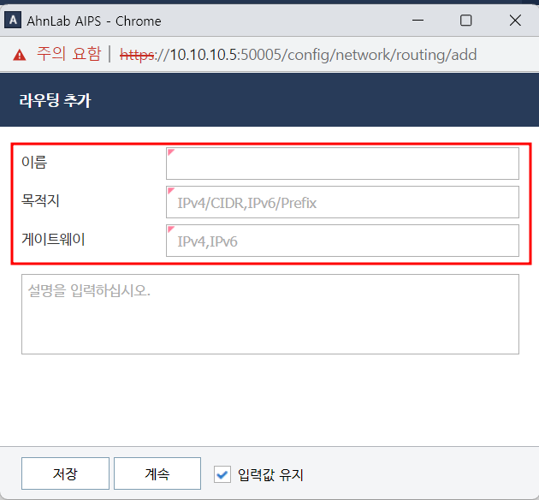
3. POC 장비 설정
3-2. AIPS
> 라우팅 설정
- GUI) [System] > [네트워크] > [라우팅] “이름/목적지/게이트웨이” 설정

Slide 24
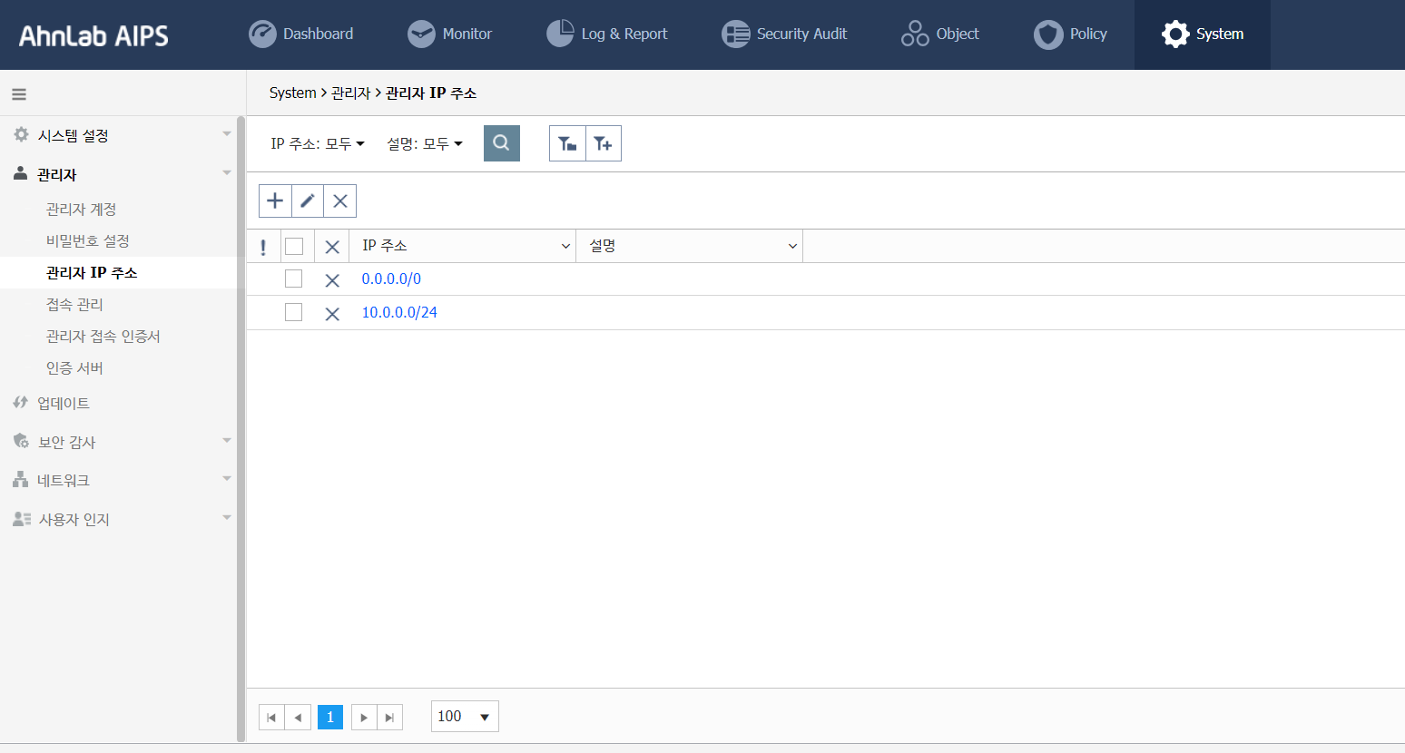
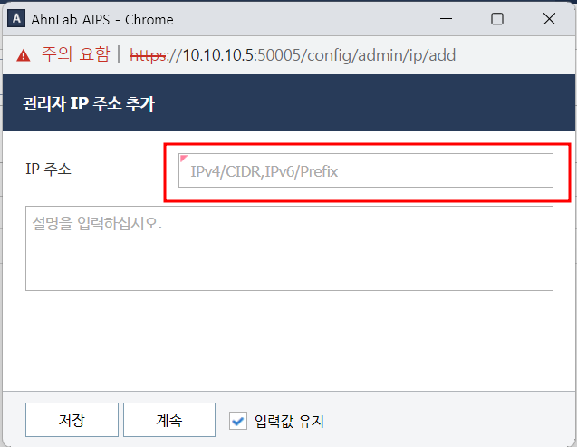
3. POC 장비 설정
3-2. AIPS
> 관리자 Ipv4 설정
- GUI) [System] > [관리자] > [관리자 IP 주소] “관리자 IP 주소” 설정

Slide 25
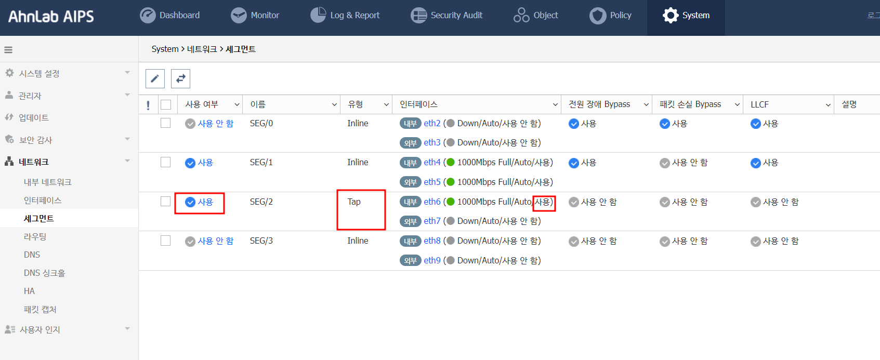
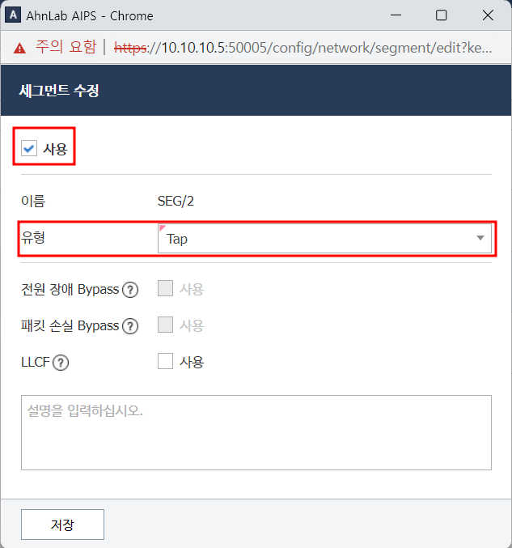
3. POC 장비 설정
3-2. AIPS
> 인터페이스 설정 (미러 연결 포트)
- GUI) [System] > [네트워크] > [세그먼트] 미러 케이블 연결 세그먼트 및 인터페이스 활성화 (유형 : Tap 설정)
- 예시) SEG/2 세그먼트 사용 : 사용 체크 / 유형 : Tap / 인터페이스 eth6 : 사용 체크

Slide 26
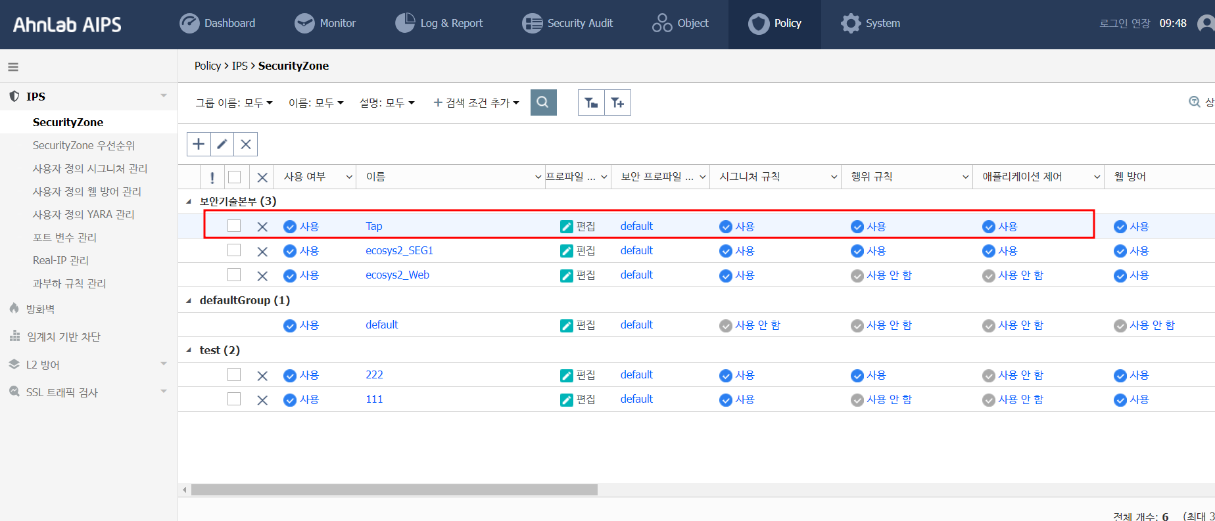
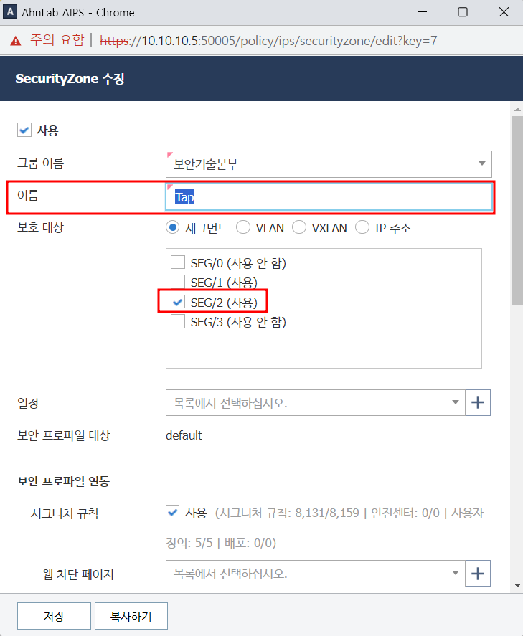
3. POC 장비 설정
3-2. AIPS
> SecurityZone 설정
- GUI) [Policy] > [IPS] > [SecurityZone] POC 전용 SecurityZone 생성 및 미러 연결 세그먼트 할당
- 보안 프로파일 활성화 (시그니처 규칙 / 행위 규칙 / 애플리케이션 제어 / 웹 방어 / 자산 인지 / 프로토콜 이상 / C&C 연결 차단 / 규칙 부하 검사)

Slide 27
3. POC 장비 설정
3-2. AIPS
> 미러 케이블 연결
스위치 미러 포트
케이블 eth2 포트 연결

Slide 28
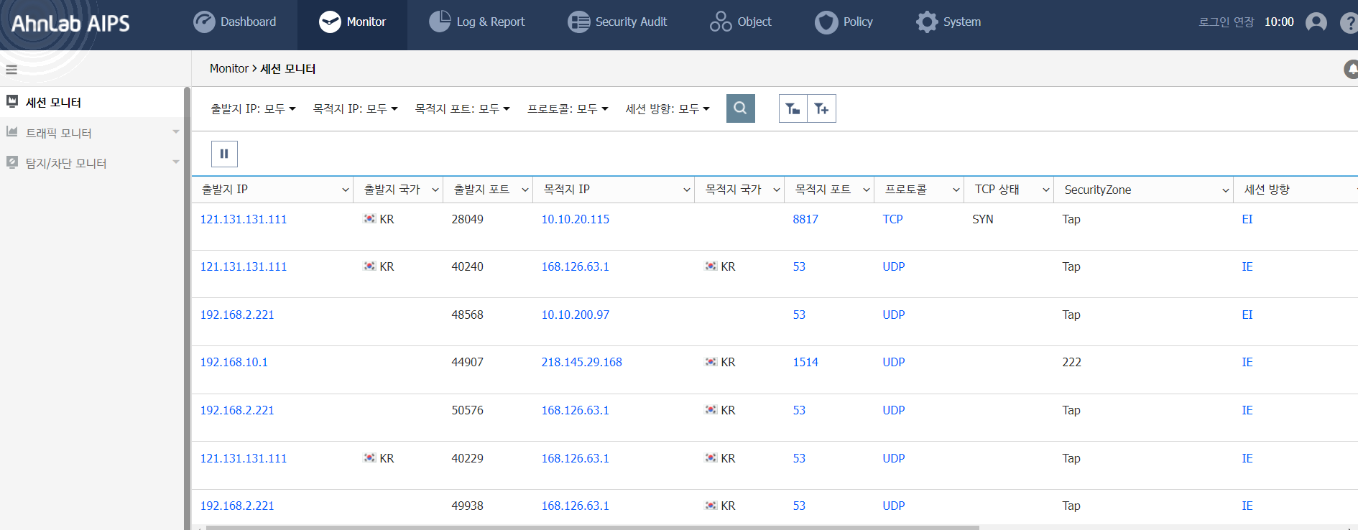
3. POC 장비 설정
3-2. AIPS
> 트래픽 및 로그 확인
- GUI) [Monitor] > [세션 모니터] IPS 세션 정보 확인
세션 모니터

Slide 29
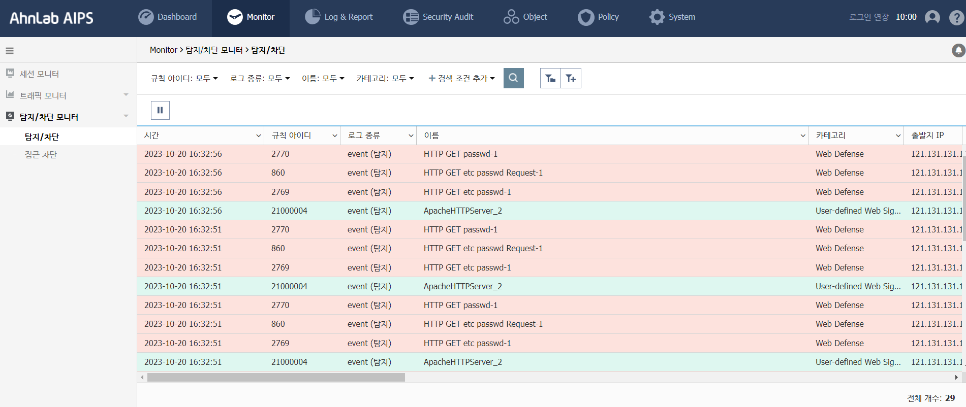
3. POC 장비 설정
3-2. AIPS
> 트래픽 및 로그 확인
- GUI) [Monitor] > [탐지/차단 모니터] > [탐지/차단] 실시간 탐지 로그 확인
탐지/차단 로그

Slide 30
3. POC 장비 설정
3-2. AIPS
> 미러 구성 제약사항
> 내부 테스트 확인 내용으로 제조사 확인 필요.
- SSL Inspection 기능 동작 X
- SecurityZone 우선순위 동작 X
- 시그니처 규칙 차단 설정해도 로그에는 무조건 탐지로 표기 (차단로그 X / 탐지로그만)

Slide 31
3. POC 장비 설정 (WAF)

Slide 32
3. POC 장비 설정
3-3. WAF
no | 항목 | 설정 위치 | 설정 명령어
1 | MGT 설정(ctl0) | Network | - CLI) pentasec@penta:(network)# if add ctl0 x.x.x.x/x (관리 IP) pentasec@penta:(network)# save configuration
2 | 라우팅 설정 |  | - CLI) pentasec@penta:(network)# rt add ctl0 default x.x.x.x (GW IP) pentasec@penta:(network)# save configuration
3 | 브릿지 설정 |  | CLI) pentasec@penta:(network)# bridge-int add br0 pentasec@penta:(network)# save configuration
4 | 인터페이스 설정 |  | UTP | pentasec@penta:(network)# bridge add br0 tp0 pentasec@penta:(network)# bridge add br0 tp1 pentasec@penta:(network)# save configuration
 |  |  | FIBRE | pentasec@penta:(network)# bridge add br0 opt0 pentasec@penta:(network)# bridge add br0 opt1 pentasec@penta:(network)# save configuration
5 | 모니터링 모드 설정 | dpi | CLI) pentasec@penta:(dpi)# monitoring set on pentasec@penta:(network)# save configuration

Slide 33
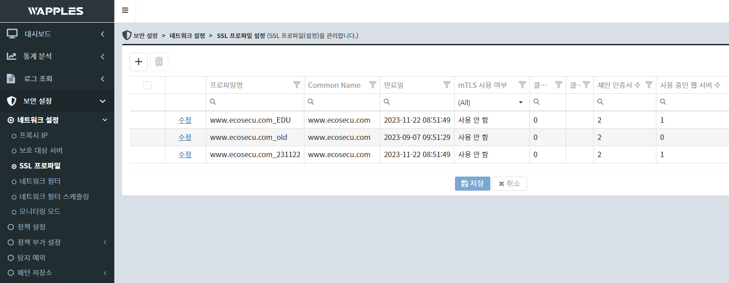
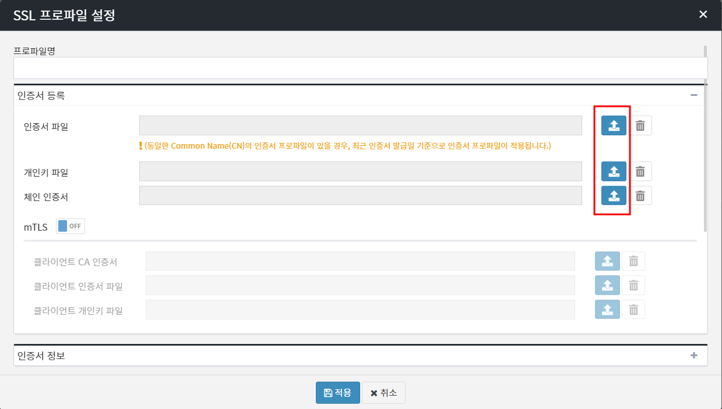
3. POC 장비 설정
3-3. WAF
> SSL 인증서 설정
- GUI) [보안 설정] > [네트워크 설정] > [SSL프로파일] 보호대상 SSL인증서 업로드

Slide 34
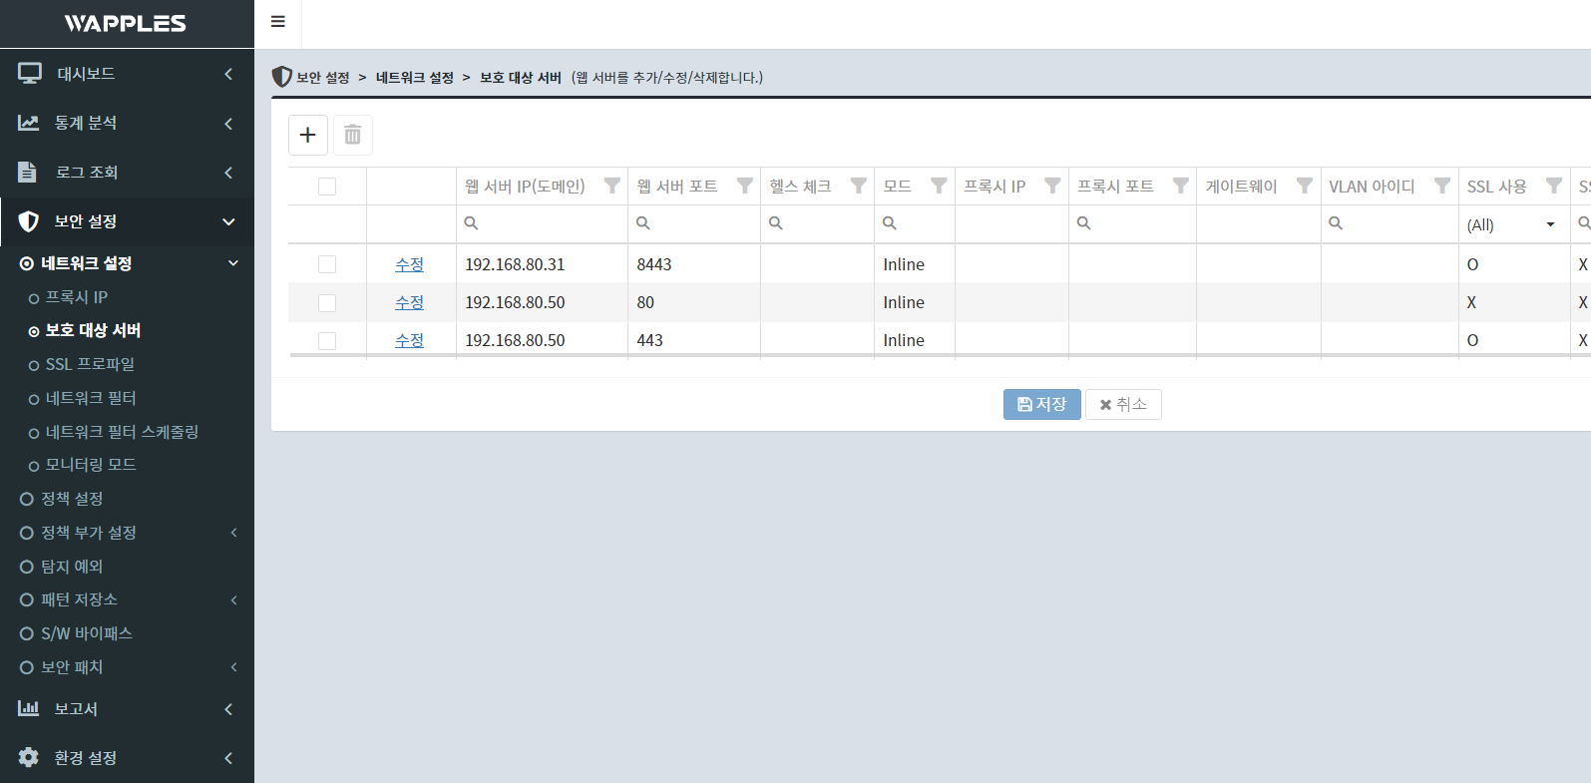
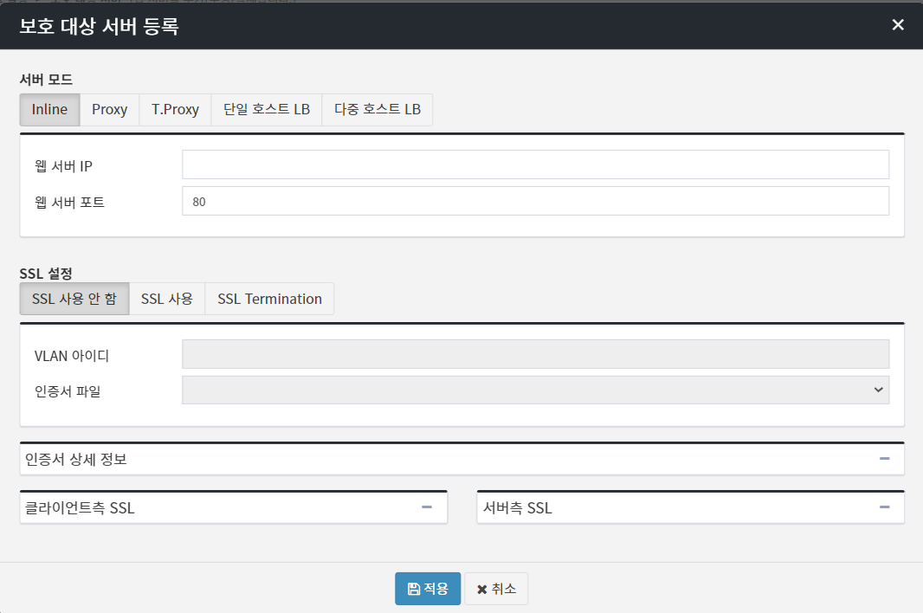
3. POC 장비 설정
3-3. WAF
> 보호 대상 서버 설정
- GUI) [보안 설정] > [네트워크 설정] > [보호 대상 서버] “웹서버 IP,PORT“ 입력 (HTTPS 일 경우 SSL 사용 및 인증서 매칭)

Slide 35
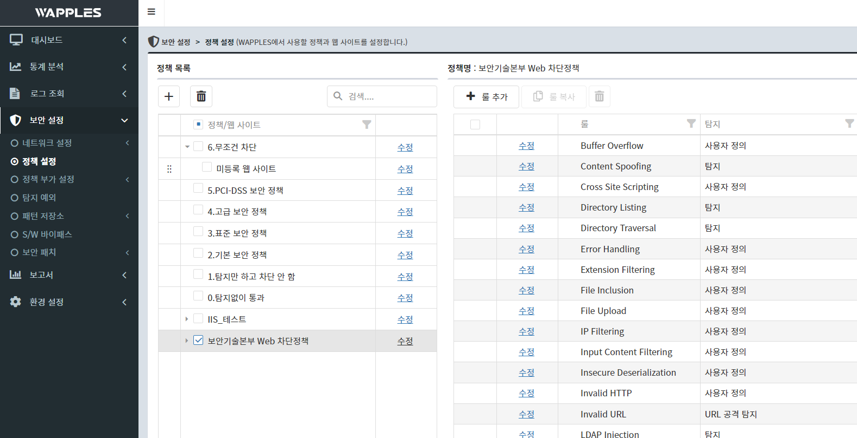
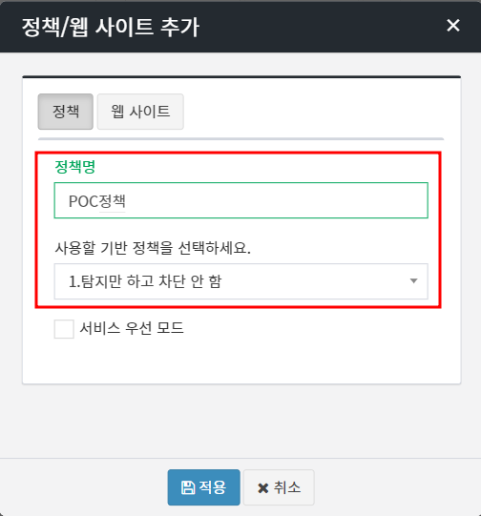
3. POC 장비 설정
3-3. WAF
> 정책 설정
- GUI) [보안 설정] > [정책 설정] 별도의 POC 정책 생성 (상세 설정이 필요한 룰은 비활성화 협의 필요)

Slide 36
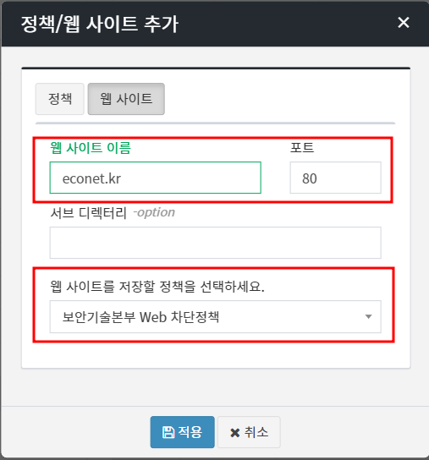
3. POC 장비 설정
3-3. WAF
> 보호대상 URL 설정
- GUI) [보안 설정] > [정책 설정] 신규 생성한 정책에 POC 대상 URL 등록

Slide 37
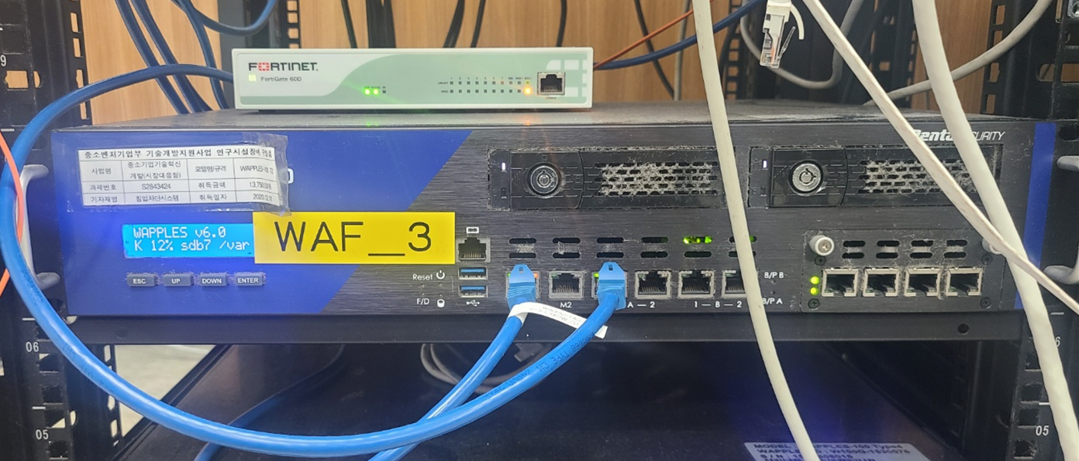
3. POC 장비 설정
3-3. WAF
> 미러 케이블 연결
스위치 미러 포트
케이블 tp0 포트 연결

Slide 38
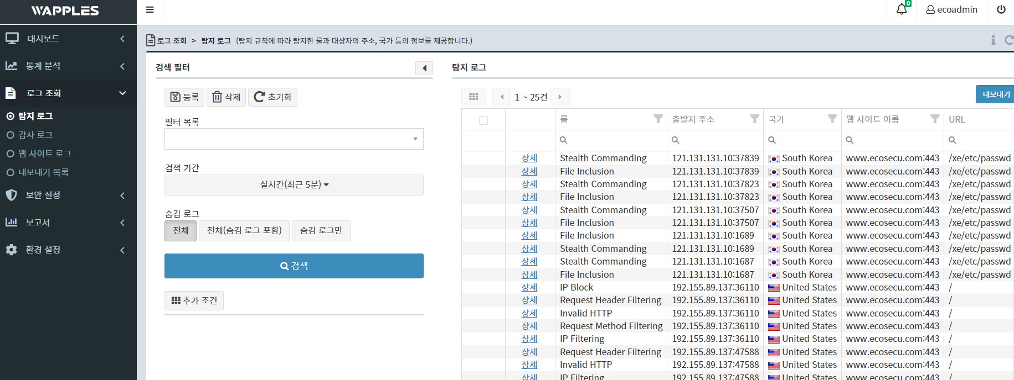
3. POC 장비 설정
3-3. WAF
> 탐지 로그 확인
- GUI) [로그 조회] > [탐지 로그] 정상 탐지 여부 확인

Slide 39
3. POC 장비 설정
3-3. WAF
> 미러 구성 제약사항
3-3-1. 탐지 동작 불가 룰
: 패킷 변조와 관련된 룰은 정상적으로 동작하지 않음
> Cookie Poisoning
> Input Content Filtering
> Parameter Tampering
> Response Header Filtering
> Cross Site Request Forgery
3-3-2. 일부 기능이 동작하지 않는 탐지 룰
> Cross Site Script - 태그 자동 변환 기능 X
> Privacy Output Filtering - 변조 기능 X
> Suspicious Access - 클라이언트 Cookie검증, 클라이언트 POST Method 검증 기능 X
> Web Site Defacement - 복구 페이지 기능 X
3-3-3. 모니터링 모드 구축 시 제약사항
> HTTPS 환경은 아래 제약사항이 존재
> HTTP/2 통신 지원 불가
> SSL reuse 기능이 꺼져있어야 함
> TLSv1.3 해제
> 일부 SSL Cipher Suites 알고리즘 통신은 탐지 지원하지 않음
* DH / DHE / ECDH / ECDHE 등이 포함된 키교환 방식은 인증서의 공개키를 이용하지 않고 동적으로
키 쌍을 생성하여 암호화한 것이기 때문에 서버의 비밀키로 복호화되지 않음
* 따라서, 해당 알고리즘을 사용하여 통신하는 HTTPS 패킷은 WAPPLES에서 탐지하지 않음

Slide 40
4. POC 결과 보고

Slide 41
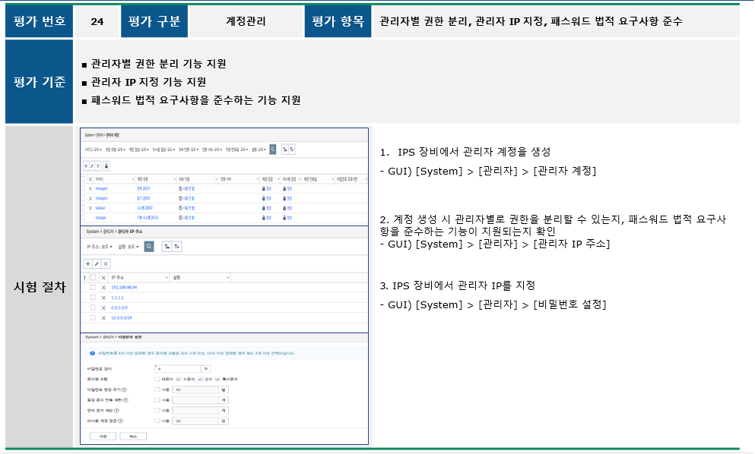
4. POC 결과 보고
4-1. POC 결과 보고
POC 진행중인 장비의 기능 및 수집된 로그를 기반으로 POC 항목에 증적 자료 작성
1. POC 항목의 증적 자료 첨부
(POC 장비로 증적)
2. 검증 방법 및 확인 절차 작성
1
2

Slide 42
5. Q&A

Slide 43
6. 연구소 미러 구성 정보

Slide 44
2. POC 구성도
연구소 미러 구성 정보
Network 장비에서 일방적으로 Tx Port를 이용하여,
Request/Response를 모두 밀어 주기 때문에 Mirror로 받는 포트 하나를 Bridge가 속한 Port 중 하나에 연결
TAP
eth6
AIPS (10.10.10.5)
미러 포트
L3-Switch
(192.168.10.253)
Gi1/0/11
Gi1/0/22
Monitor
Eth0,1
MDS (10.10.100.65)

